Slide 1
Lidèchip miltiplikatè
Ramón Mendoza
World Zone Leader Latinoamérica
Coordinación General

Slide 2
Lidèchip endividyèl
nan yon lidèchip pliryèl

Slide 3
Entwodiksyon
Nou pa pare
Lidè
Vizyon
Lanmò
"Gran chwal"
Disip
Pandemi
Matirite
Amerik Latin
Evolisyon
Ego
Òganizasyon
biwokrasi

Slide 4
Moiz ak Jozye
Saul ak David
David ak Salomon
Jezi ak Disip li yo

Slide 5
Temwayaj mwen ak Eksperyans mwen

Slide 6
Deklanche

Slide 7
Santralite chanjman

Slide 8
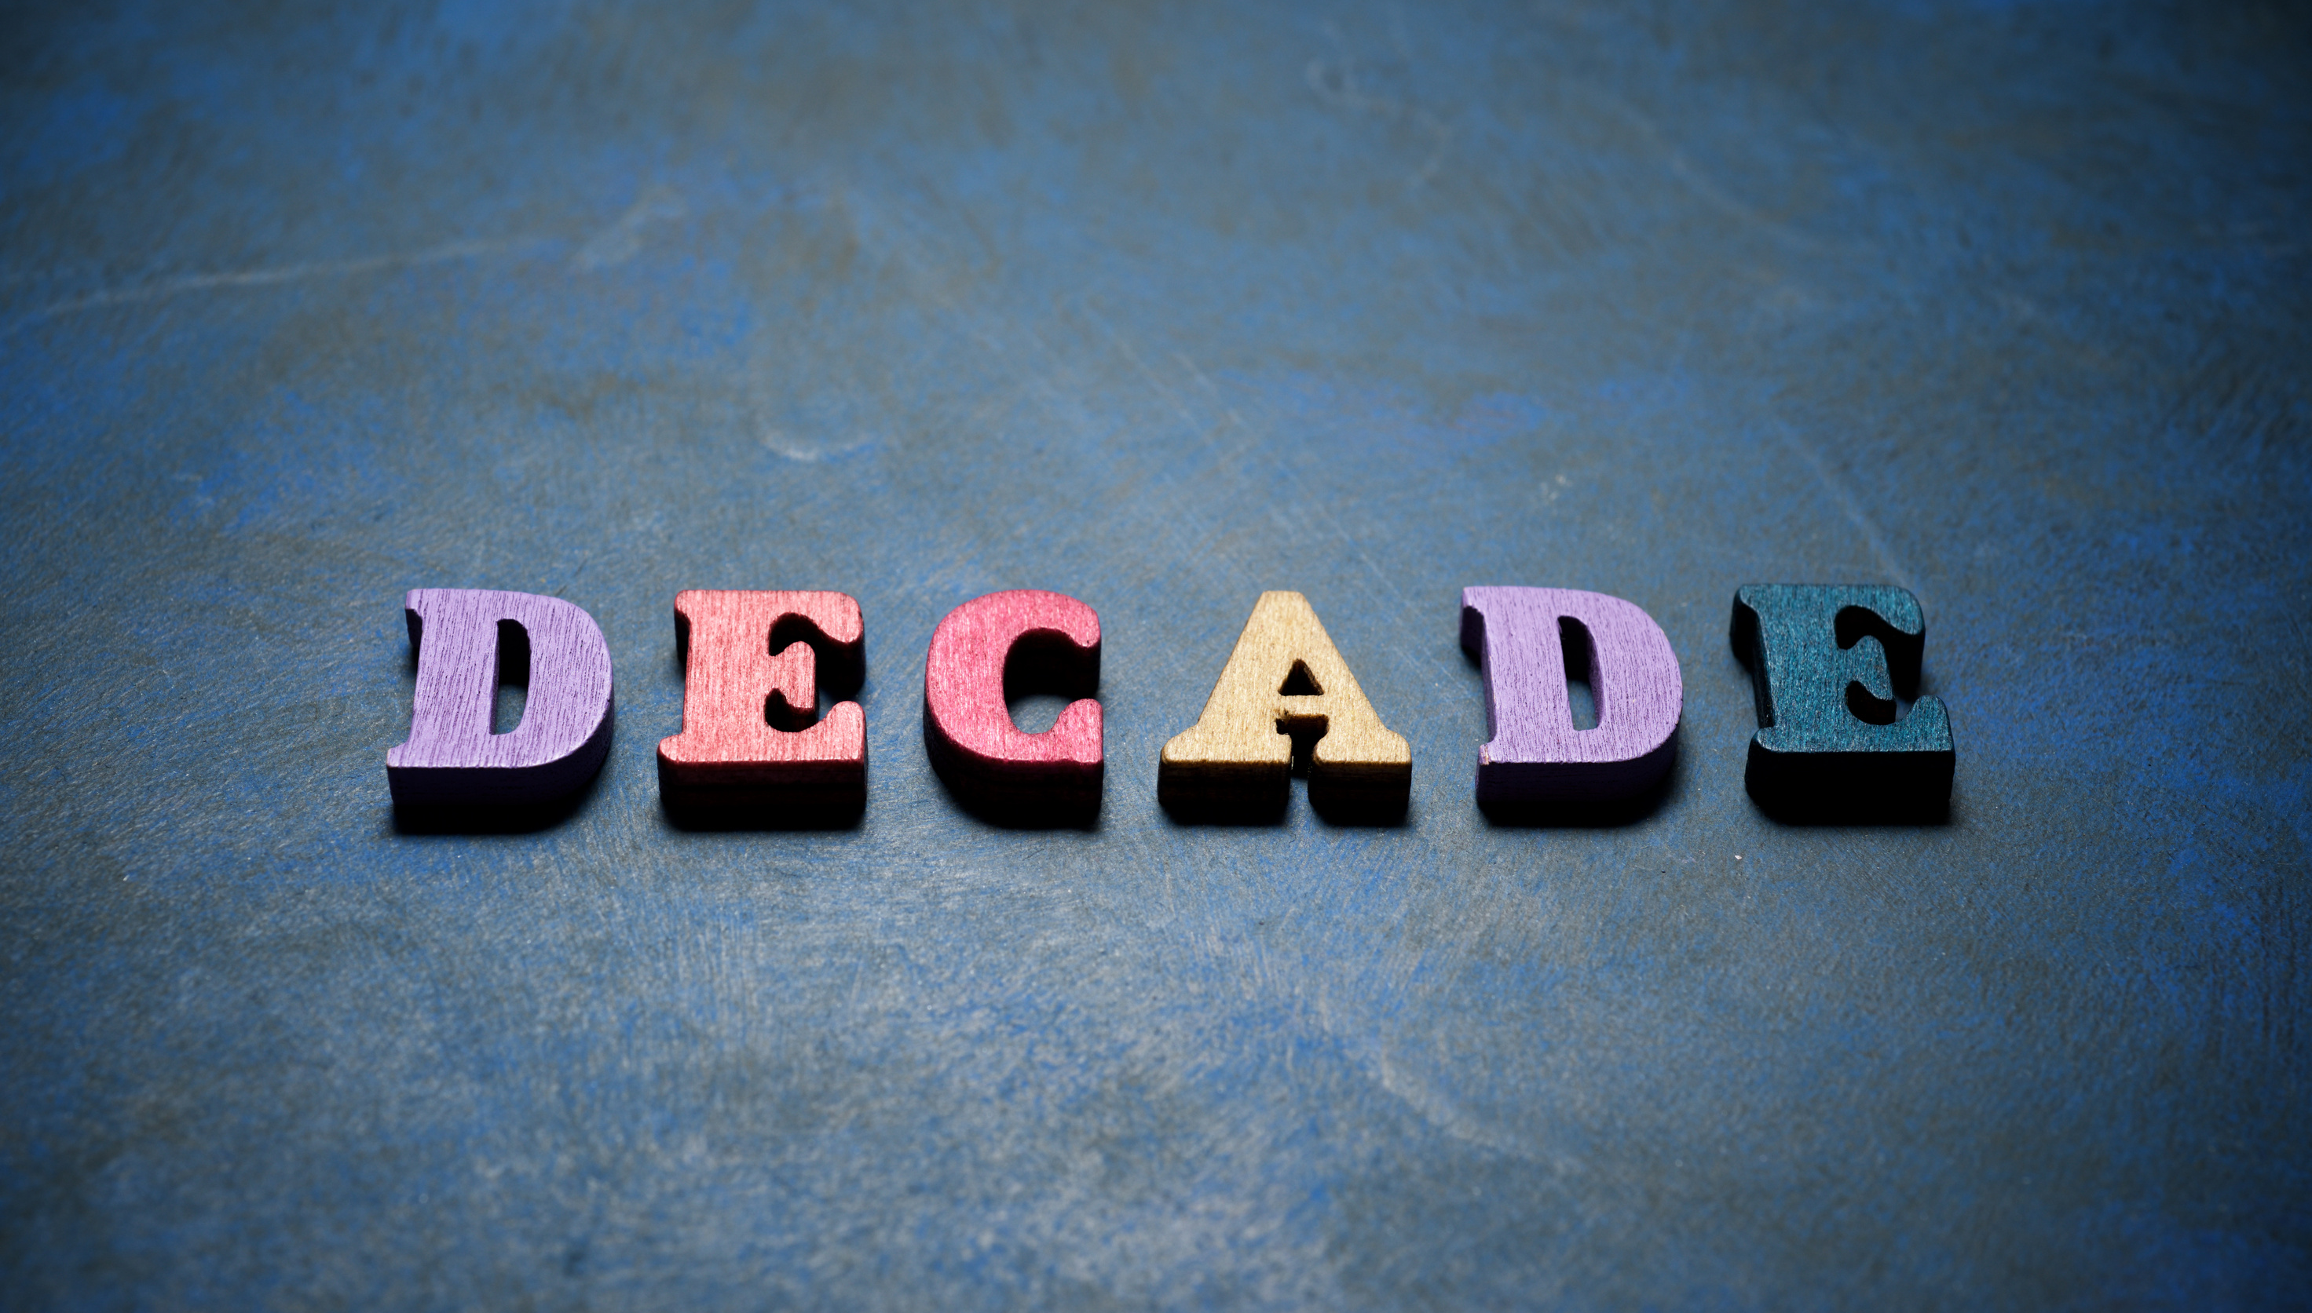
01. Ministè nan siek sa

Slide 9
02. Dezi pou yon Ministè efikas

Slide 10
03. Yon ministè pliryèl, miltidisiplinè ak milti-jenerasyonèl

Slide 11
Bagay ki enpòtan
ak konklizif

Slide 12
Di wi ak nouvel lide

Slide 13
Evite mikrojesyon pandan wap pran rekil

Slide 14
Pèmèt lòt moun pran wòl reyèl, wòl ki enpòtan

Slide 15
Kreye yon gwo anviwònman nan konseye, antrenè, ak aprantisaj pandan wap bliye sa ou te aprann

Slide 16
Jwi wè nouvo pase nan pèspektiv yon temwen obsèvatè

Slide 17
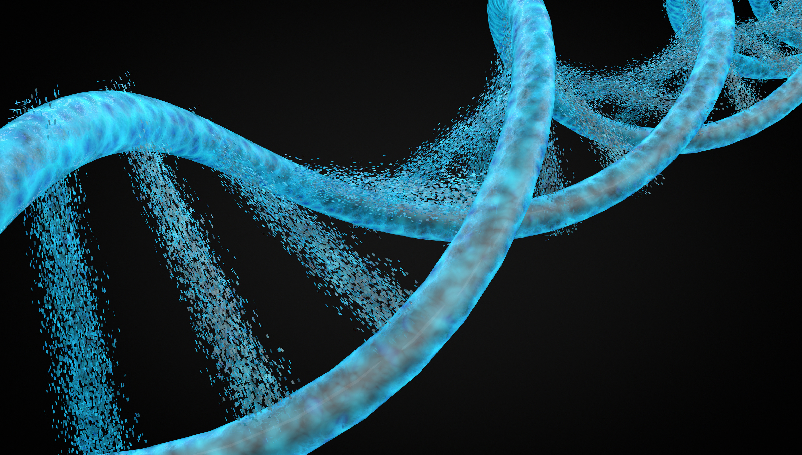
Asire w ke pliryèl ak miltijènerasyon pa chanje ADN òganizasyonèl la men pito ankouraje li.

Slide 18
Evolye ak chanjman nan fason ki depase

Slide 19
Sik
lavi

Slide 20
Priye

